Slide 1
АДАПТАЦІЯ ЗБАЛАНСОВАНОЇ СИСТЕМИ ПОКАЗНИКІВ ДО ВАРТІСНОГО МЕНЕДЖМЕНТУ У РЕАЛІЯХ УКРАЇНСЬКОЇ ЕКОНОМІКИ
Виконала: ЕПД – 502, 5-го курсу,ФЕтаУ
Дронь Т.О.
Науковий керівник: к.е.н., доцент
Ямненко Галина Євгенівна

Slide 2
Актуальність дослідження:
Наразі постає проблема впровадження та вдосконалення використання певної системи оцінки вартості підприємства, яка б використовувала як фінансові, так і не фінансові показники та охоплювала основні аспекти діяльності.
Мета дослідження:
Охарактеризувати використання збалансованої системи показників при визначенні вартості підприємства в умовах вітчизняної економіки.

Slide 3
Мікро- та макроекономічні фактори визначення вартості підприємства
попит:
2) дохід,
3) час отримання доходів:;
4) ризик;
5) ступінь контролю;
6) ступінь ліквідності майна;
7) обмеження, які має бізнес;
8) співвідношення попиту і пропозиції.

Slide 4
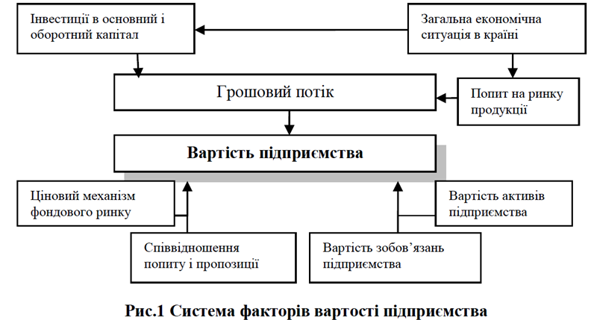
Фактори вартості підприємства

Slide 5
Етапи впровадження збалансованої системи показників
1.Визначення точки відліку – оцінка ринкової вартості підприємства.
2. Побудова «дерева» факторів зростання вартості підприємства, так званої стратегічної карти.
3. Створення системи оцінки оперативних і стратегічних управлінських рішень.
4. Аналіз вартісно-орієнтованого портфеля.
5. Оцінка нової вартості підприємства.
6. Аналіз отриманих результатів

Slide 6
Аспекти господарської діяльності, що використовуються при створенні вартості підприємства за ЗСП
1) фінансова ефективність;
2) ступінь задоволення клієнта;
3) технологічна і операційна ефективність;
4) навчання і розвиток персоналу.

Slide 7
Використання ЗСП при створенні вартості підприємства

Slide 8
Висновки
на даний час у вітчизняній економіці використовуються традиційні методики та підходи до формування та управління вартістю підприємства, що базуються здебільшого на використанні фінансових показників;
збалансована система показників враховує фінансові та не фінансові показники;
система розглядає підприємство у чотирьох аспектах: фінанси, споживачі, бізнес-процеси та персонал. Показник вартості підприємства відноситься до фінансової перспективи, інші, не фінансові показники служать для обґрунтування такого показника.
використання вартісно-орієнтованого управління з використанням збалансованої системи показників дозволить вдосконалити систему управління вартістю на підприємстві.

Slide 9
Список використаних джерел
Багацька К.В., Теоретичні основи і практичні аспекти вартісно-орієнтованого підходу в управління фінансами. – Київ: Національний університет харчових технологій, 2012. – 9 с.
Бурлаченко Ю.В. Збалансована система показників як інструмент управління підприємством. – Київ, 2011. – 36с.
Р. С. Каплан, Д. П. Нортон, Сбалансированная система показателей. – Москва: «Олимп-бізнес», 2003. – 214 с.
Малахова Л.С. Збалансована система показників у системі фінансового регулювання суб’єктів господарювання. - Суми: Сумський державний університет, 2011. – 23 с.
І.В. Новикова, Теоретичні основи вартісно-орієнтованого управління інвестиційною діяльністю підприємства. – Суми: Сумський державний університет, 2013. – 45 с.
Сохацька О.М., Островська Г.Й. Інтеграція BALANCED SCORECARD в систему управління вартістю організації. – Тернопіль: Тернопільська академія народного господарства, 2010. – 38 с.
Тарасенко І.О., Колос І.В. Модель формування збалансованої системи показників в контексті сталого розвитку підприємства. – Київ: КНУТД, 2010. – 15 с.
Тарасенко С.І. Формування системи факторів вартості підприємства. - Київ, 2011. – 18 с.
Л. Шатило, Value-Based Management в українських реаліях: чи варто вітчизняним компаніям добре вартувати. – Київ, 2013. – 12 с.

